Slide 1
워크넷 검사 실시 방법
학생생활상담센터
연구원 채은정

Slide 2
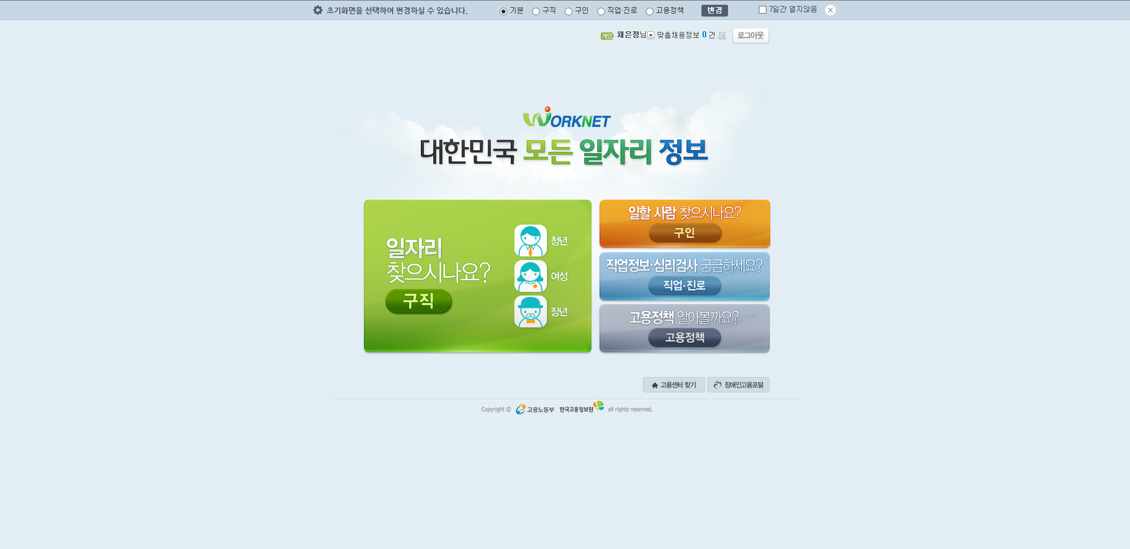
워크넷 직업선호도 검사(L)형
워크넷에 접속(http://www.work.go.kr)로 접속
직업.진로 부분 클릭

Slide 3
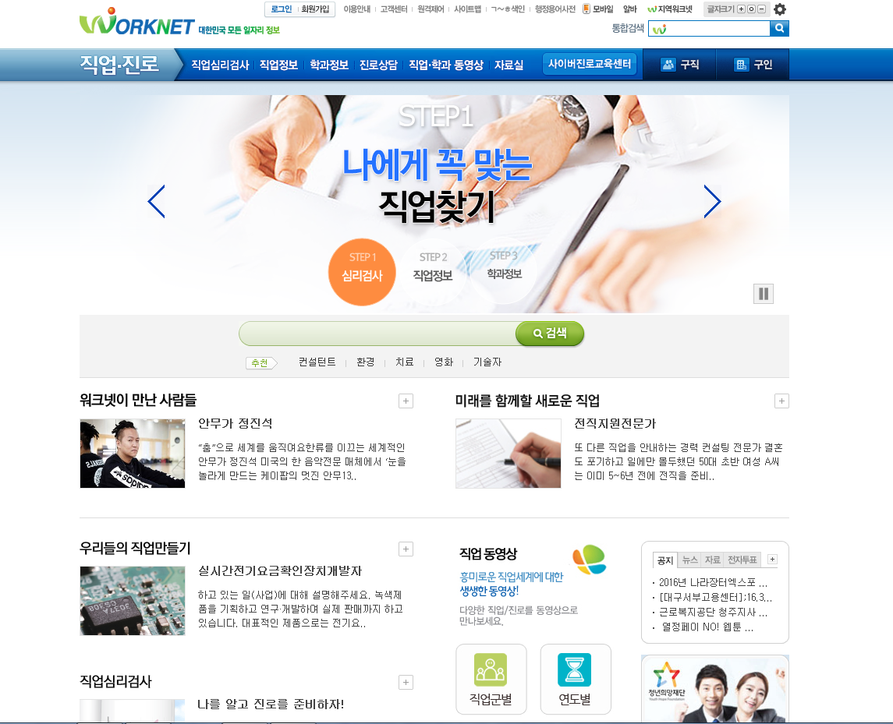
워크넷 직업선호도 검사(L)형

Slide 4
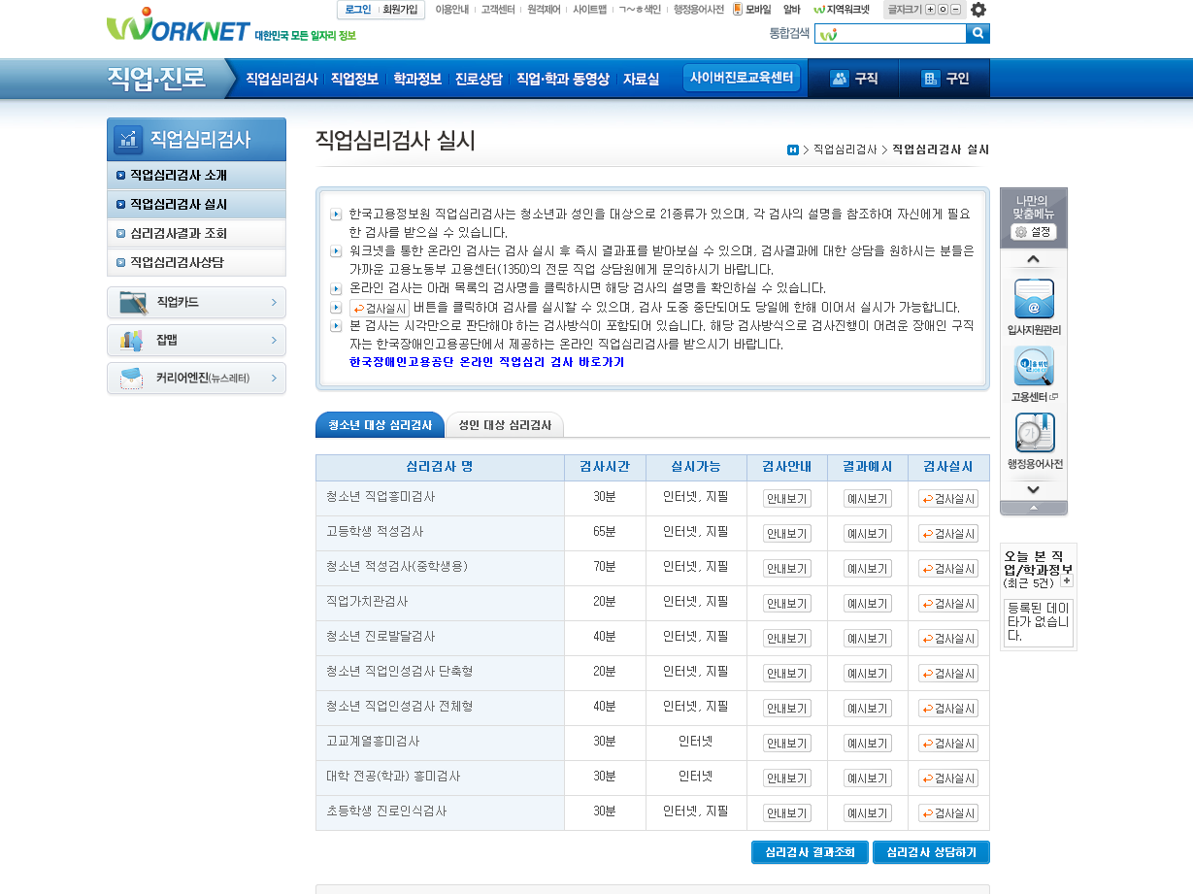
워크넷 직업선호도 검사(L)형

Slide 5
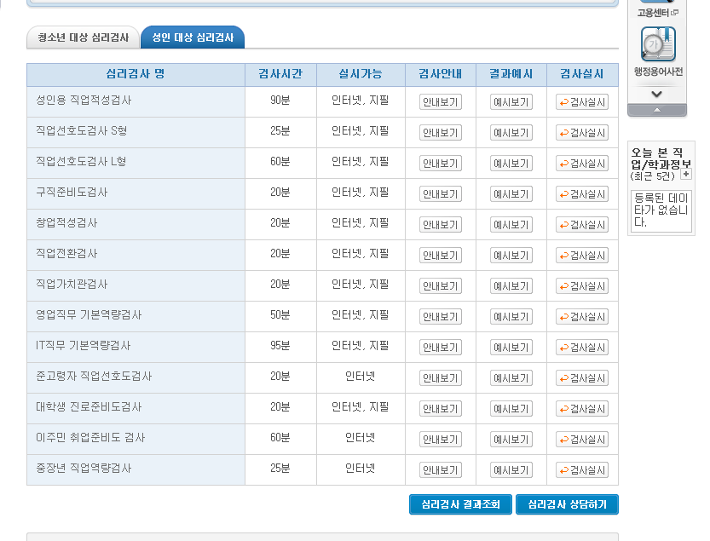
워크넷 직업선호도 검사(L)형
검사 실시 후 결과는 학생들이 뽑아서 해석시간에 가져올수 있도록 해주세요.

Slide 6
검사 결과 제출 안내
검사후 검사결과를 2부 출력하여 창조융합학부 사무실로 제출
- 제출마감 : 2016. 3. 24(목) 13:00까지
검사 결과 설명회
- 일시 : 2016. 3. 31(금) 16:00
- 장소 : 종합복지관 강당
검사 결과에 대한 해설 및 진로에 대한 안내

